Slide 1
Vývoj guidelines
prof. MUDr. Martin Rusnák, CSc
Katedra VZ TU

Slide 2
Vzdelávací cieľ
Kroky tvorby guidelines
Výber témy pre nové/upravené guidelines
Výber skupiny pre vývoj/úpravu g.
Identifikácia dôkazov a hodnotenie ich kvality

Slide 3
Postup vytvárania guidelines
﻿Kroky sú v súlade s 9 zásadami uvedenými v predchádzajúcej prednáške:
Zameranie na výsledky; Založené na najlepších dostupných dôkazoch a mali by obsahovať vyhlásenie o sile odporúčaní; Použitie najsilnejšiu dostupnú metódu na syntézu dôkazov; Multidisciplinárny proces tvorby usmernení s účasťou klientov; Guidelines by mali byť pružné a schopné prispôsobiť sa rôznym miestnym podmienkam; Guidelines by sa mali vypracovať s ohľadom na obmedzenia zdrojov;
Guidelines by sa mali vypracovať, šíriť a vykonávať s prihliadnutím na ich cieľové publikum; Je potrebné vyhodnotiť platnosť a užitočnosť usmernení; a
Guidelines by sa mali pravidelne prehodnocovať.
Proces vypracovania usmernení by mal prebiehať v tandeme s formulovaním stratégie ich šírenia a vykonávania a plánu ich hodnotenia a revízie.

Slide 4
Postavenie guidelines v systéme ZV

Slide 5
Časový rozsah pre rozvoj guidelines
Veľká Británia, Škótsko - 30 mesiacov:
6 mesiacov: rámec a zloženie skupín
12 mesiacov: systematický prehľad a formulácia odporúčaní
9 mesiacov: konzultácia a odborná recenzia
3 mesiace: vydávanie

Slide 6
Potreba a rozsah usmernení
Krok 1

Slide 7
Určenie potreby a rozsahu usmernení
﻿Orgán zodpovedný za vypracovanie usmernení by mal špecifikovať problém alebo cieľ a vymedziť, čo sa týka všeobecne.
Pri výbere tém musí existovať jasný problém, ktorý možno vyriešiť vytvorením a šírením usmernení o najvhodnejšej praxi.
Problém by sa mohol týkať rozsahu zdravotného zaťaženia, nákladov, zmien v praxi alebo dostupnosti dôkazov.

Slide 8
Potreba guidelines
﻿Ak problém alebo cieľ súvisí s prijímaním/zamietaním rozhodnutia o intervencii alebo rozhodnutiami o organizácii zdravotníckych služieb.
Usmernenia sa môžu vypracovať napríklad v reakcii na identifikovanú zmenu v intervencii. Ak je táto zmena spôsobená nedostatkom vedomostí alebo informácií, vypracovanie usmernení založených na dôkazoch je vhodnou odpoveďou.
Rozdiely v intervenciách môžu tiež reagovať na potreby populácie a jestvovaní spoľahlivých dôkazov: takáto "legitímna variácia" môže vyplývať z rozdielov v miere chorobnosti a zmien spotrebiteľských preferencií pre rôzne výsledky.

Slide 9
Už vypracované guidelines
Ak sa tieto usmernenia uplatňujú na súčasnú situáciu alebo ich možno upraviť, nové usmernenia sa nemusia vyžadovať.
Je však dôležité posúdiť predtým vypracované usmernenia podľa zásad uvedených v tomto dokumente, najmä pokiaľ ide o kvalitu dôkazov, na ktorých sú založené.
Ak sa staré usmernenia vykonali, stanoviť, či boli účinné.
Hoci sa môžu považovať za prijateľné, stále môže byť potrebné podniknúť kroky na vyhodnotenie ich účinnosti v praxi.

Slide 10
Zostavenie skupiny pre vývoj guidelines
Krok 2

Slide 11
Všeobecné úlohy skupiny
Vypracovať a dohodnúť sa na odporúčaniach a preskúmať dokončený dokument. Sekundárnym účelom rozvojovej skupiny usmernení je obhajovať vykonávanie usmernenia na úrovni krajín. Skupina sa môže stretnúť elektronicky, ale zvyčajne bude musieť mať aspoň jedno alebo dve osobné stretnutia. Veľkosť, zloženie a funkcia skupiny sú dôležitými aspektmi pri plánovaní rozpočtu.

Slide 12
Konkrétne
﻿Práca skupiny je rozhodujúce pre kvalitu usmernenia. Úlohou skupiny by malo byť:
poskytovať poradenstvo v oblasti priority otázok a rozsahu pôsobnosti usmernenia; poskytovať poradenstvo pri výbere dôležitých výsledkov pre rozhodovanie komentovať použité dôkazy informovať o usmernení; poskytovať poradenstvo pri výklade dôkazov s výslovným zohľadnením celkovej rovnováhy rizík a prínosov; formulovať odporúčania, berúc do úvahy rôzne hodnoty a preferencie podľa GRADE.

Slide 13
Zostavenie skupiny
Skupina by mala pozostávať zo zástupcov všetkých vhodných profesií.
Presné zloženie panelu bude závisieť od povahy usmernení, ale malo by byť navrhnuté tak, aby podporovalo vyjadrenie rôznych záujmov.
﻿špecialisti zo všetkých odborov s príslušnými odbornými znalosťami;
pracovníci so všeobecnými odbornými znalosťami;
iní relevantní zdravotnícki pracovníci;
zástupci skupín a združení v populácii;
odborníci na výskumné metódy relevantné pre vývoj usmernení;
zdravotnícki ekonómovia;
analytici verejnej politiky;
iní relevantní odborníci;
zástupci priemyslu;
bioetici; a
zástupci regulačných agentúr.

Slide 14
Všetci členovia by mali sprístupniť vyhlásenia o svojich záujmoch zadávateľovi.
Mali by sa deklarovať osobné aj neosobné záujmy; napríklad osobné podiely v spoločnostiach, poradenstvo spoločnostiam, podniková podpora špecifického výskumu alebo všeobecná činnosť
Za činnosť pri príprave guidelines by mala patriť odmena na základe zmluvy

Slide 15
Metodik a zostavovateľ guidelines
﻿Zahrnutie metodika (osoby so skúsenosťami s procesmi vývoja usmernení) sa odporúča pre fázy plánovania pred vytvorením vývojovej skupiny usmernení. Metodik môže často poskytovať cenné rady o zložení skupiny.
Jedna osoba by mala byť zodpovedná za zostavenie (písanie) usmernenia, pričom členovia skupiny ho komentujú a navrhujú zlepšenia textu. To pomôže zabezpečiť štandardizovaný prístup počas celého procesu vývoja usmernení.

Slide 16
Účasť predstaviteľov klientov
Účasť nevyhnutná najmä pri plánovaní, monitorovaní a rozvoji zdravotníckych služieb → iný pohľad.
Guideline by mal reflektovať aj ich záujem a potreby.
Klienti by mali rozpoznať problém, ktorý prípadne prehliadol odborný zdravotnícky personál a upozorniť na tie oblasti, kde sa stanovisko líši od postoja odborného zdravotného personálu.
Klienti môžu vypomáhať pri jazykovej korektúre, aby bol guideline zrozumiteľný.

Slide 17
Názory klientov
Vyhľadávanie kvantitatívnych a kvalitatívnych štúdií, ktoré identifikujú preferencie a skúsenosti klientov v danej problematike (pozitívne i negatívne skúsenosti pri diagnostike, liečbe, pooperačnej starostlivosti a pod., kvalitu života, nesplnené požiadavky klientov, pacientov a laickej verejnosti, potreba informácií, účasť na rozhodovaní o liečbe a celková spokojnosť so zdravotnou starostlivosťou)
Zahrnutie iných organizácií, ktoré zastupujú záujmy klientov a pacientov s cieľom poskytnúť im priestor na vyjadrenie sa, čo by v súvislosti s pacientmi mal guideline obsahovať. Dôležité je aj vytvorenie partnerstva pre prípadnú spätnú väzbu.
Miestny prieskum, ktorý sa týka problematiky budúceho guideline (posúdenie spokojnosti klientov/pacientov so súčasnými službami poskytovateľov zdravotnej starostlivosti - málokedy zverejňované, nutné kontaktovať organizáciu, ktorá ich zastrešila - zväčša rôzne pacientske organizácie a pod.)

Slide 18
Systematický prieskum literatúry
Krok 3

Slide 19
DEFINOVANIE SADY JASNÝCH A CIELENÝCH KĽÚČOVÝCH OTÁZOK JE ZÁKLADOM ÚSPEŠNÉHO FORMOVANIA PROJEKTU ODBORNÉHO GUIDELINES!
Realistický prístup k počtu otázok
Určovanie – skupina vytvárajúca guideline → musia uplatniť svoje skúsenosti a poznatky
Prieskum by sa mal sústrediť na najlepší dostupný dôkaz, ktorý sa týka kľúčovej otázky

Slide 20
PICO – kľúč k dobrej definícii
PACIENT – PROBLÉM (PATIENT, PROBLEM) – KTO? ČO?
Popis pacienta alebo problému, ktorý je relevantný pre prax
INTERVENCIA (INTERVENTION) – AKO?
Intervenciou môže byť preventívny, terapeutický postup, lieková terapia, placebo, poradenstvo, diagnostický test a pod.
POROVNANIE, ALTERNATÍVA (COMPARISON) – AKÁ JE HLAVNÁ ALTERNATÍVA?
Môže byť napr. preventívny zásah, štandardná terapia, žiadna terapia, placebo alebo iná alternatíva v liečbe, diagnostike alebo expozícii
VÝSLEDOK (OUTCOMES) – ČO SA SNAŽÍME DOSIAHNUŤ, ZMERAŤ, ZLEPŠIŤ?
Definícia rozdielu výsledkov pri použití oboch alternatív, ktorý je relevantný pre pacienta, lekára a pod.

Slide 21
V škôlke sa vyskytli osýpky. Rodičia týchto detí sa obávajú možných zdravotných rizík očkovania a rozhodli sa neočkovať žiadne zo svojich detí. Musíte vyvinúť intervenciu, ktorá zvýši pravdepodobnosť, že táto skupina zaočkuje svoje deti.
P Klient/Pacient/Populácia/Problém: Osýpky u detí
I Intervencia/Expozícia/Faktor Prognózy: Program zvýšenia zaočkovanosti
C Porovnanie: Skupina neexponovaných
O Výsledok:
Má exponovaná skupina zvýšenú mieru zaočkovanosti v porovnaní s neexponovanou skupinou?
Existuje znížená miera výskytu osýpok u detí rodičov vystavených intervencii?
Notes:
Zdroj: https://guides.library.uab.edu/ebph?p=409391

Slide 22
V časti mesta je vysoká miera prevalencie obezity a cukrovky. V tejto oblasti je veľa podujatí, kde sa podávajú jedlá a nápoje. Rozhodnete sa spolupracovať s mestskou správou na vývoji série intervencií na zníženie obezity aj cukrovky. Jeden z programov sa zameria na jedlá podávané na týchto podujatiach (jarmok, slávnosti, atď.) sponzorovaných mestom. Podávajú sa po zásahu na podujatiach sponzorovaných cirkvou výživnejšie jedlá?
P Klient/Pacient/Populácia/Problém: Obyvatelia mesta
I Intervencia/Expozícia/Faktor Prognózy: Obmedziť jedlá s vysokým obsahom tuku a cukru. Neposkytovať sladené nápoje.
C Porovnanie: Situácia pred intervenciou
O Výsledok: Zmenil sa sortiment jedál a nápojov po intervencii?

Slide 23
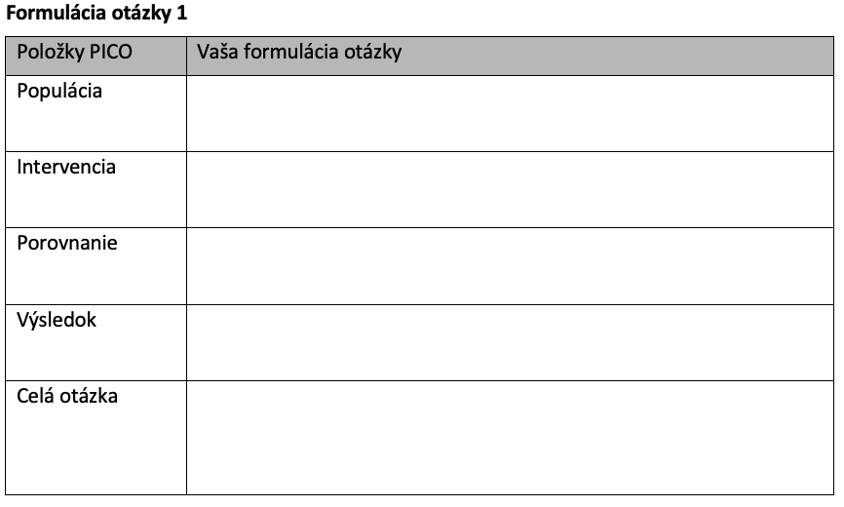
Formulácia na základe štruktúry PICO

Slide 24
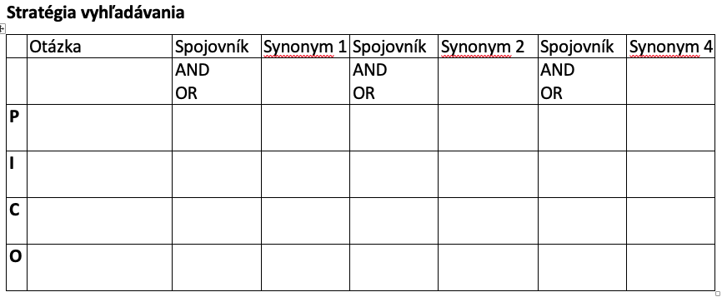
Stratégia vyhľadávania

Slide 25
Niekoľko zdrojov
PICO Template The Well-Built, Patient-Oriented Clinical Question. Dartmouth Biomedical Libraries, October 2006.
Definitions Supporting Clinical Care: An Institute in Evidence-Based Practice for Medical Librarians. Dartmouth College, August 2011.
PICO Worksheet Worksheet adapted from University of Wisconsin-Madison, Ebling Library.
PICO Worksheet No. 2 Modified version from Alverno College Library based on: PICO framework attributed to: Sackett, D. L. (1997). Evidence-based medicine: How to practice and teach EBM. New York: Churchill Livingstone.
Evidenced-Based Public Health Worksheets Modified version from Alverno College Library based on: PICO framework attributed to: Sackett, D. L. (1997). Evidence-based medicine: How to practice and teach EBM. New York: Churchill Livingstone.
Asking an Answerable Question (PICO) This document was provided by the Cochrane Public Health Group as part of a handbook produced by the Deakin University and the Australian Department of Health and Aging.

Slide 26
Zhrnutie
Kroky 1-3
Príklady PICO

Slide 27
Oblasti pre cvičenia
Odvykanie fajčeniu
Prevencia vysokého krvného tlaku
Prevencia cukrovky u dospelých
Azbest a zdravie
Vírusová žltačka typu A
Vírusová žltačka typu B

